Slide 1


Maestría en Energías Renovables
Consideraciones generales y estructura del plan de estudios
Miguel Milanés
Sebastián Kind
http://www.frro.utn.edu.ar

Slide 2
Maestría en Energías Renovables
Contenido
Contexto
Objetivos
Perfil del egresado
Admisión
Instituciones participantes
Modalidad de cursada
Duración
Aranceles
Estructura de la carrera
Plan de estudios

Slide 3
Maestría en Energías Renovables
Contexto
Desde 2008, el desarrollo de la energía eólica se ha duplicado. El mundo alcanza los 300 GW (75 GW China, 60 GW USA, 31 GW Alemania. 2,5% de la electricidad mundial - 30% de penetración en Dinamarca, 20% en Portugal, 18% en España).
Argentina cuenta con condiciones naturales inmejorables y una tremenda necesidad de diversificar su matriz hacia el uso de recursos no fósiles y más económicos como la eólica.
Las regulaciones y políticas públicas de mediano y largo plazo han sido fundamentales para estimular este tremendo crecimiento.

Slide 4
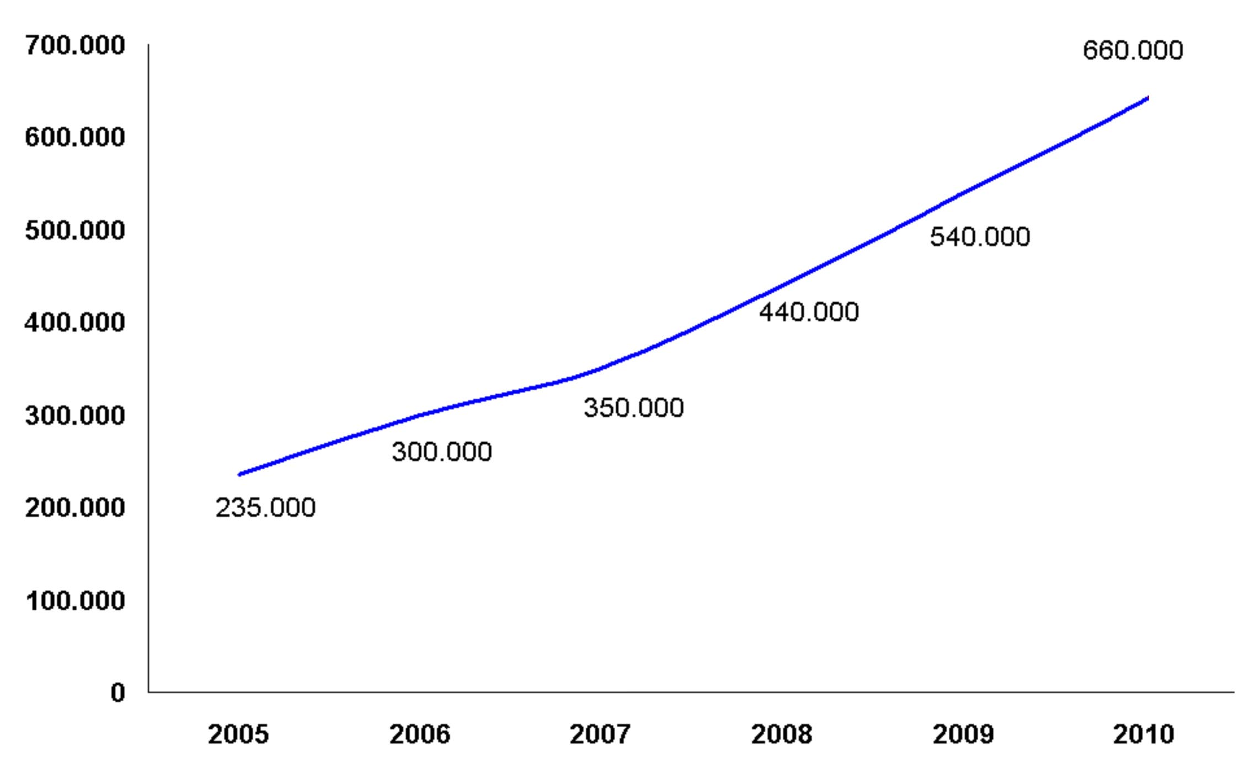
Maestría en Energías Renovables
Contexto
PUESTOS DE TRABAJO
EN EL SECTOR EÓLICO MUNDIAL
> 2.000.000 @ 2020
Fuente: WWEA (World Wind Energy Association)

Slide 5
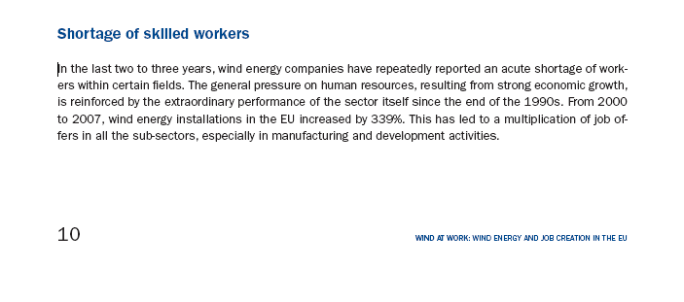
Maestría en Energías Renovables
Contexto
Escasez de trabajadores calificados
“En los últimos dos a tres años, las empresas de energía eólica han comunicado repetidamente la grave falta de trabajadores en ciertos rubros…”
“Desde el año 2000 al 2007, la potencia eólica en la UE ha aumentado 339%, lo que ha multiplicado las ofertas laborales en todos los sub-sectores…”
Fuente: EWEA (European Wind Energy Association) – Wind at Work Report

Slide 6
Maestría en Energías Renovables
Objetivos
El principal objetivo de la carrera es promover la formación integral de profesionales en el área de las energías renovables, con especial foco en la realidad local y regional; evaluar los requerimientos de la industria en el marco de la matriz energética actual; aplicar los principios y técnicas de diseño y diagnóstico de la gestión energética, abordando los riesgos tecnológicos, económicos, su impacto ambiental y el desarrollo social en diversos escenarios.

Slide 7
Maestría en Energías Renovables
Perfil del egresado
Profesional capacitado para la evaluación y análisis de alternativas, diseño, planificación e implementación de propuestas vinculadas con la gestión energética.
Habrá adquirido habilidades de análisis de contexto, toma de decisiones, diseño de soluciones, implementación, operación, mantenimiento y evaluación de alternativas en materia de energía.
Estará, entre otros aspectos, capacitado para:
Evaluar escenarios energéticos
Gestionar e implementar redes energéticas complejas
Coordinar proyectos de investigación y transferencia de tecnología
Desarrollar una perspectiva ética, contemplando los factores socio-ambientales por sobre los económico-financieros

Slide 8
Maestría en Energías Renovables
Admisión
Graduado de ingeniería y/o profesional universitario del campo de las ciencias básicas o exactas
Preferentemente estar en actividad en el ámbito público o privado relacionado
Idioma Inglés: buen nivel oral y escrito, entrevistas personales

Slide 9
Maestría en Energías Renovables
Instituciones participantes
University of Illinois – USA –
RISO/DTU (Riso National Lab. of Denmark / Danish Technical University) – DINAMARCA –
INETI (Instituto Nacional de Engenharia, Tecnologia e Inovação) – PORTUGAL –
Oxford Brookes University – REINO UNIDO –
ETH Zurich (Universidad Politécnica Federal de Zurich) – SUIZA –
NTUA (National Technical University of Athens) – GRECIA –
EHU (Universidad del País Vasco) – ESPAÑA –
UFPE (Universidad Federal de Pernambuco) – BRASIL –
UNIFEI (Universidad Federal de Itajubá) – BRASIL –
IEDS/CNEA (Instituto de Energía y Desarrollo Sustentable) – ARGENTINA –
CIMA/CONICET (Centro de Investigaciones del Mar y la Atmósfera) – ARGENTINA –
INTA (instituto Nacional de Tecnología Agropecuaria) – ARGENTINA –

Slide 10
Maestría en Energías Renovables
Modalidad de cursada
Presencial en la Ciudad de Rosario - Argentina
Jueves: 19.00 a 22.00 hs
Viernes: 19.00 a 22.00 hs
Sábados: 09.30 a 12.30 hs
Seminarios intensivos específicos intensivos
Duración
Cuatro semestres consecutivos
Cursos académicos del 7 de Abril 2014 / 29 de Mayo 2015
Tesis

Slide 11
Maestría en Energías Renovables
Vacantes
Se ofrecen 30 vacantes
16 cuotas consecutivas de $1.200
Podrán aspirar al beneficio de beca completa sobre aranceles los docentes e investigadores de UTN y profesionales de organismos públicos que se encuentren en ejercicio de sus funciones al momento de la inscripción, hasta un cupo de 15 vacantes según sistema de selección.
Aranceles

Slide 12
Maestría en Energías Renovables
Inscripción
4 de Octubre / 25 de Noviembre de 2013
2 al 6 de Diciembre de 2013
Entrevistas de admisión

Slide 13
Maestría en Energías Renovables
Estructura de la carrera
Formación
general
Mención Eólica
Tesis
Mención Solar
Mención Biomasa
1er. semestre
268 horas
2do. semestre
212 horas
3er. semestre
170 horas

Slide 14
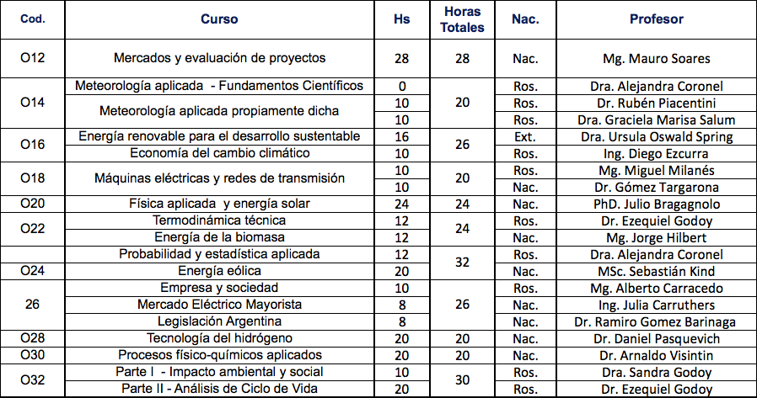
Maestría en Energías Renovables
Plan de estudios – Ciclo de Fundamento

Slide 15
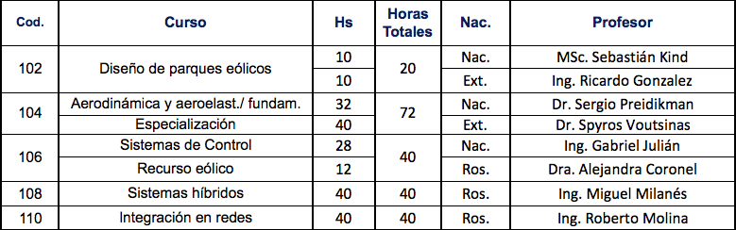
Maestría en Energías Renovables
Plan de estudios – Mención Energía Eólica

Slide 16
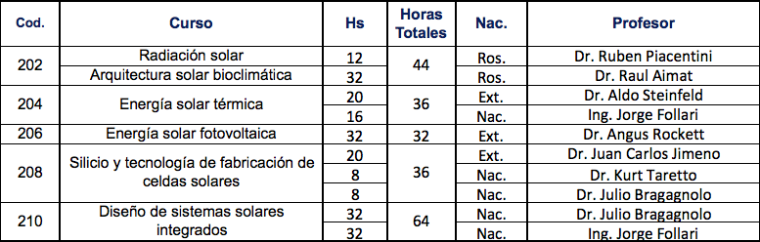
Maestría en Energías Renovables
Plan de estudios – Mención Energía Solar

Slide 17
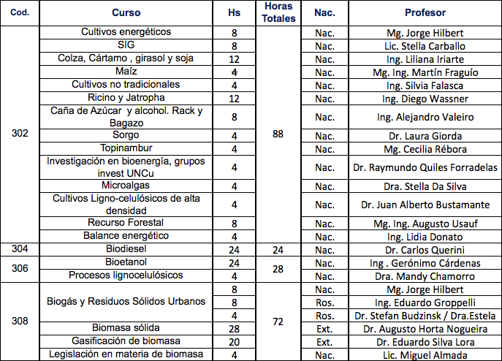
Maestría en Energías Renovables
Plan de estudios – Mención Energía de la Biomasa

Slide 18


Datos de contacto
Maestría en Energías Renovables
Facultad Regional Rosario
Secretaría de Ciencia, Tecnología y Posgrado
- Maestría en Energías Renovables -
mer.consulta@frro.utn.edu.ar
ZEBALLOS 1341 – S2000BQA – ROSARIO
(+54) - (341) - 448-0158 / 448-1871 / 448-4909 int. 144

